Slide 1
Steuergruppe Schulentwicklung
18.05.2026, 14.15 Uhr – 15.45 Uhr
Moderation: Dela und Heike

Slide 2

Steuergruppe Schulentwicklung 09.02.2026
Steuergruppe Schulentwicklung
Tagesordnung
1 | 4‘ | Daumenrunde: Sind wir arbeitsfähig?
2 | 1‘ | Protokoll: Matthias Ergebnisse fotografieren und in die PPT in der Edumap einfügen – wieder hochladen
3 | 25‘ | Pädagogischer Tag
4 | 50‘ | Noten in Jahrgangsstufe 4
5 | 9‘ | Ausblick auf das nächste Treffen
9 | 1‘ | Abschluss
Verantwortliche/r: Dela

Slide 3
Steuergruppe Schulentwicklung 09.02.2026
Steuergruppe Schulentwicklung
ToP 3: Pädagogischer Tag
Was halten wir für unsere strategische Schulentwicklungsarbeit im Schuljahr 2026/27 fest?
Themenclusterung aus den Gruppen:
Inhaltlich: Noten > siehe TOP 4
Inhaltlich: Methodischer Leitfaden für die Arbeit mit den LLK ab Klasse 1 (zwei Gruppen zum gleichen Thema)
  Evaluation der LLK (Curriculumsgruppen)
Inhaltlich / strategisch: Input - An welcher Stelle können 2026/27 Prototypen stattfinden?
Strategisch: Kooperationsstrukturen: - (1) Sehen wir Notwendigkeiten, an den Kooperationsstrukturen etwas zu verändern? – (2) Wer trifft sich einmalig vor den Sommerferien?
Inhaltlich / strategisch: Rhythmisierung
  Großes Thema für 2026/27
Verantwortliche/r: Heike

Slide 4
Steuergruppe Schulentwicklung 09.02.2026
Steuergruppe Schulentwicklung
ToP 4: Noten im vierten Jahrgang ab 2026/27
Plakat des Pädagogischen Tages wird nochmals vorgestellt (Steffi)
Think / Pair /Share
  Think: Warum geben wir im vierten Schuljahr Noten?
  Pair (Dreiergruppe): Austausch und Überlegungen zu einer Strategie (Wann und wie kommen die Noten?)
  Share: Vorstellen der Ergebnisse und Festhalten der Selben auf Flipchart (Heike)
Wie gestalten wir die GK?
Verantwortliche/r: Dela

Slide 5
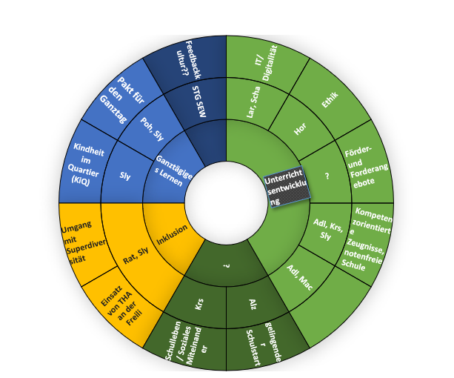
Steuergruppe Schulentwicklung 09.02.2026
Steuergruppe Schulentwicklung
2026/27:
In der ersten Sitzung:
Fokussierung und daraus folgende Aufstellung der SEW-Themen, auch im Hinblick auf die Nennung von Entwicklungszielen im Schulprogramm 2027
Termin: 17.08.2026
Moderation Teil 2: Dela und Heike
Verantwortliche/r: Heike

Slide 6

Steuergruppe Schulentwicklung 09.02.2026
Steuergruppe Schulentwicklung
Schönen Nachmittag für Euch!

